Slide 1
مدور المصفوفة أو المصفوفة البديلة: The transposed matrix
إذا استبدلت الصفوف بالأعمدة فى مصفوفة A_{(m x n)} فإن المصفوفة الجديدة تسمى مدور المصفوفة أو المصفوفة البديلة ويرمز لها بالرمز A_{(n xm)} أو A_{T} أو A/ ، فإذا كانت مصفوفة رتبتها (3 x 2) تكون كالآتي:
وتكون المصفوفة البديلة لهذه المصفوفة ويرمز لها بالرمز A_{T} كالتالي:

Slide 2
ومن الواضح أن المصفوفة البديلة لمصفوفة العمود [A] هي مصفوفة الصف (A) .فمثلاً إذا كانت:
وكذلك فإن المصفوفة البديلة لمصفوفة الصف (A) هي مصفوفة العمود [A] أي أن:

Slide 3
ويتضح بوجه عام أنه إذا كانت A مصفوفة رتبتها (m x n) فإن رتبة المصفوفة A_{T} هى (n x m) لذلك تقبل كل منهما الضرب مع الأخرى أى يمكن إيجاد حاصل ضرب A_{T} A , A A_{T} وتختلف رتبة حاصل الضرب A A_{T} عن رتبة حاصل الضرب A_{T} A إلا إذا كانت A مصفوفة مربعة.
ويمكن إثبات أن المصفوفة البديلة لها الخصائص الآتية:

Slide 4
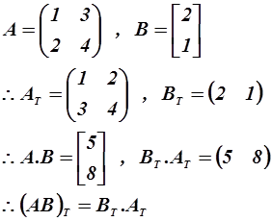
هكذا لأى عدد محدد من المصفوفات. فعلى سبيل المثال إذا كانت:

